Slide 1
회원 메신저

Slide 2
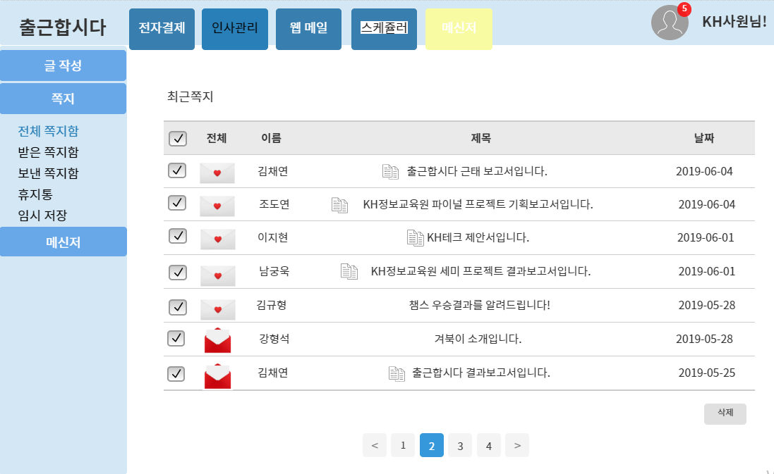
Case A
메신저01
메신저 메인 페이지
버튼 클릭 시 글 작성 페이지로 넘어간다.
버튼 클릭 시 드롭다운으로 전체쪽지,받은 쪽지, 보낸 쪽지, 휴지통, 임시 저장 쪽지내역을 확인할 수 있다.
버튼 클릭 시 전체 쪽지 내역을 테이블 형태로 출력
버튼 클릭 시 받은 쪽지 내역을 테이블 형태로 출력
버튼 클릭 시 보낸 쪽지 내역을 테이블 형태로 출력
버튼 클릭 시 삭제한 쪽지 내역을 테이블 형태로 출력
버튼 클릭 시 임시 저장 페이지로 넘어간다.
버튼 클릭 시 채팅창을 팝업 형태로 띄워준다.
최근 쪽지 내역을 테이블 형태로 출력
체크박스를 체크하고 버튼 클릭 시 휴지통으로 쪽지를 보내준다.
쪽지 내역을 페이징하는 버튼
1
2
9
3
4
5
6
7
8
10
11

Slide 3
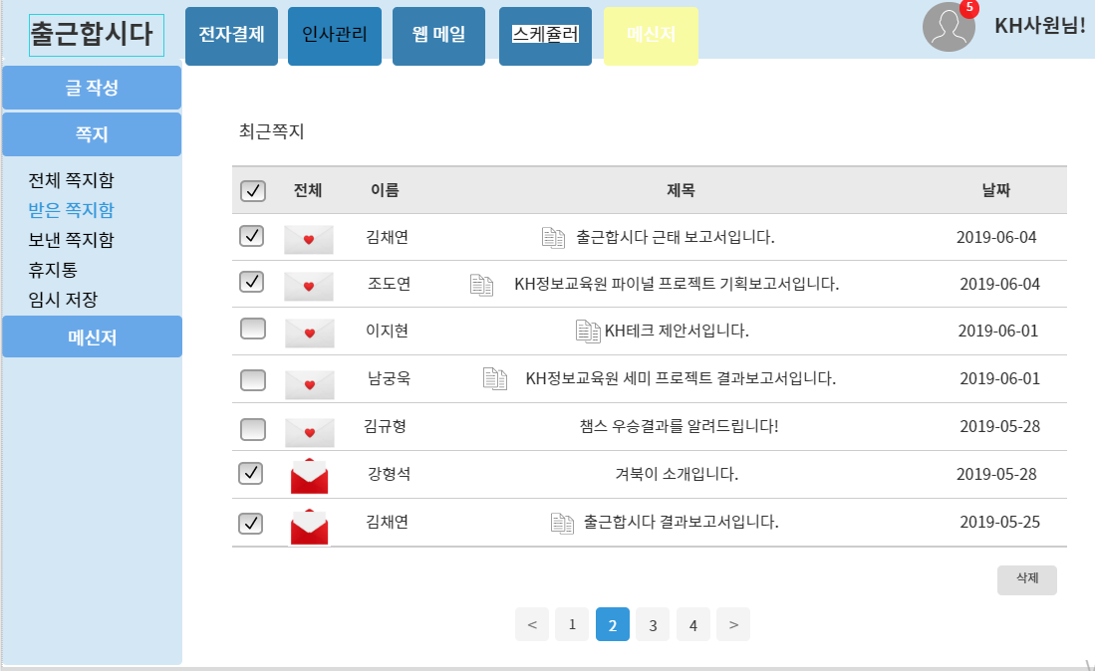
Case A
메신저02
메신저 받은 쪽지함 페이지
받은 쪽지를 최신 순으로 정렬하여 테이블 형태로 출력
체크박스를 체크하고 버튼 클릭 시 휴지통으로 쪽지를 보내준다.
1
2

Slide 4
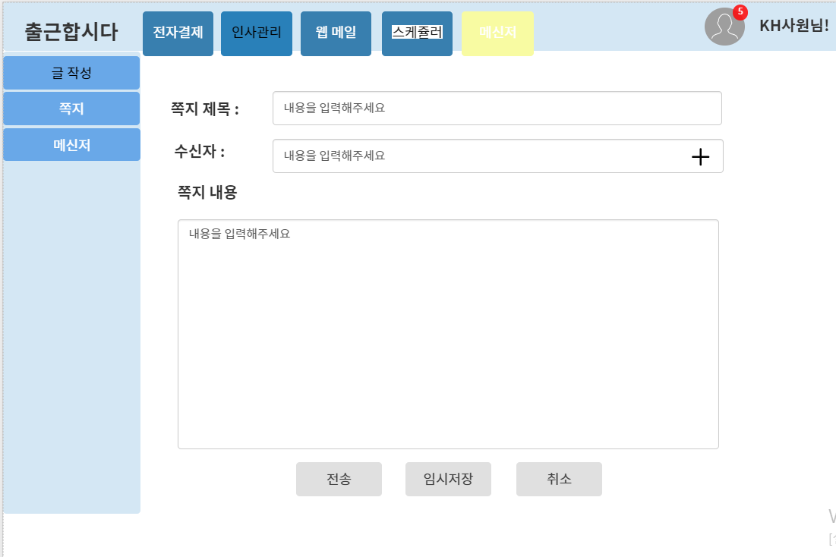
Case A
메신저02
메신저 쪽지 작성 페이지
쪽지의 제목을 입력
버튼 클릭 시 주소록을 이용하여 쪽지를 수신할 대상자를 다중 선택
쪽지의 내용을 입력
버튼 클릭 시 각 수신자에게 쪽지를 전송하는 기능
버튼 클릭 시 현재 페이지의 입력된 내용을 임시로 저장하는 기능
클릭 시 현재페이지를 비우고 이전 페이지로 넘겨준다
1
2
3
4
5
6

Slide 5
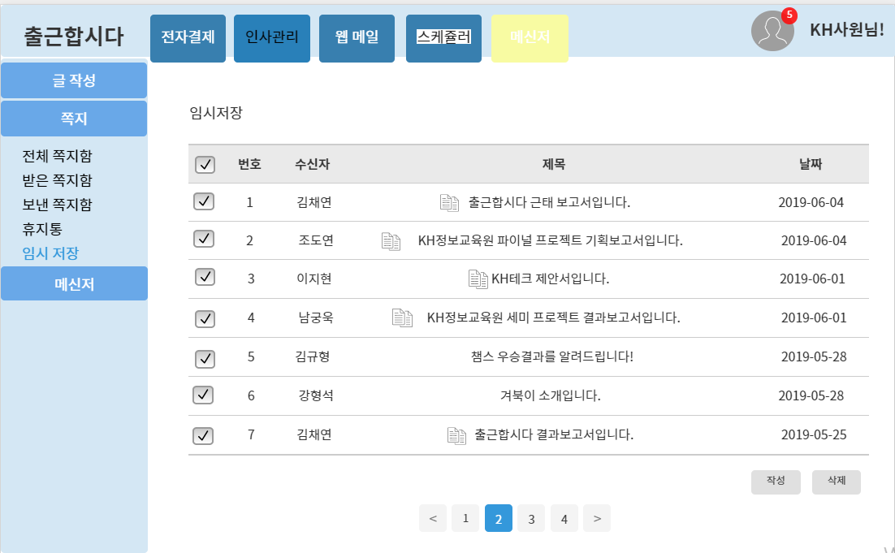
Case A
메신저02
메신저 임시 저장 페이지
임시 저장된 쪽지를 테이블 형태로 출력
버튼 클릭 시 임시 저장된 쪽지를 불러와 추가로 작성할 수 있는 기능
클릭 시 체크박스에 체크된 임시저장 쪽지를 삭제할 수 있는 기능
1
2
3

Slide 6
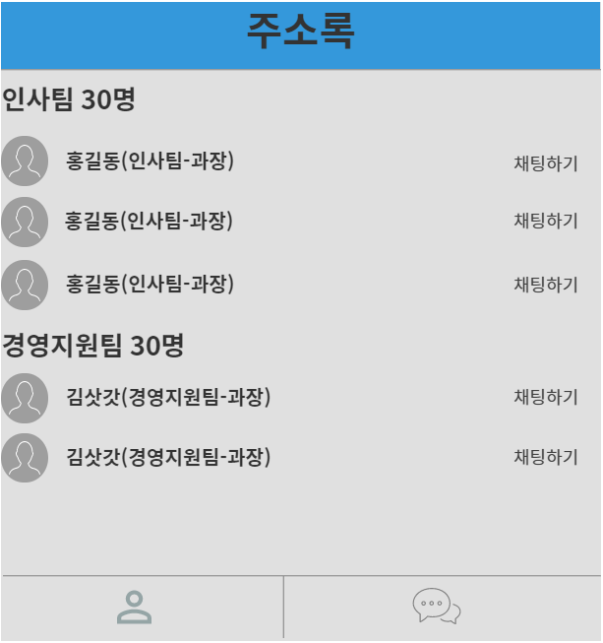
Case A
메신저02
채팅 주소록 페이지
조직도에 따라서 각 지사 및 부서를 직급별로 주소록란에 출력
버튼 클릭 시 대상자와 1:1채팅을 진행할 수 있는 기능
버튼 클릭 시 주소록으로 넘어간다
버튼 클릭 시 현재 참여하고 있는 채팅방 목록으로 이동
1
2
3
4

Slide 7
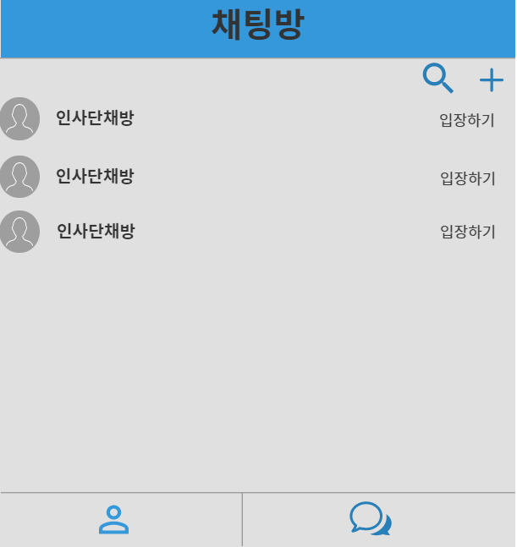
Case A
메신저02
채팅방 목록 페이지
3
4
현재 사용자가 참여하고 있는 채팅방의 목록을 보여준다
버튼 클릭 시 해당 채팅방에 입장하는 기능
버튼 클릭 시 이름별로 채팅방을 검색할 수 있는 기능
버튼 클릭 시 방 생성 페이지를 모달로 띄워준다
1
인사단체방
2
인사단체방
인사단체방

Slide 8
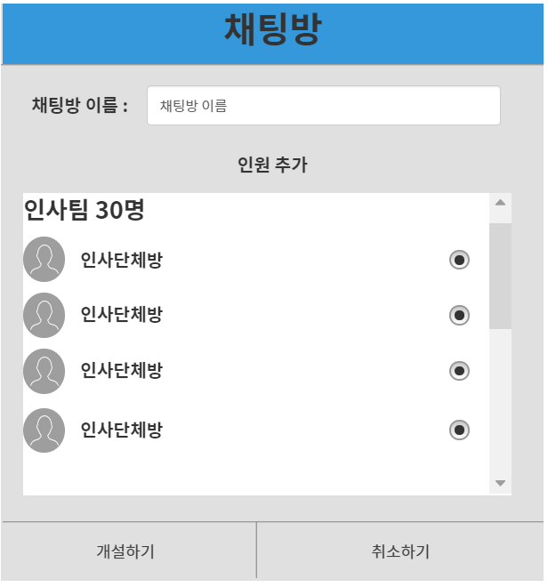
Case A
메신저02
채팅방 개설 페이지
채팅방 이름 입력
버튼 클릭 시 대상자를 개설하려는 채팅방에 추가할 수 있는 버튼
버튼 클릭 시 체크박스에 체크된 인원을 포함한 그룹 채팅방을 생성하는 기능
클릭 시 이전 페이지로 이동
1
2
3
4

Slide 9
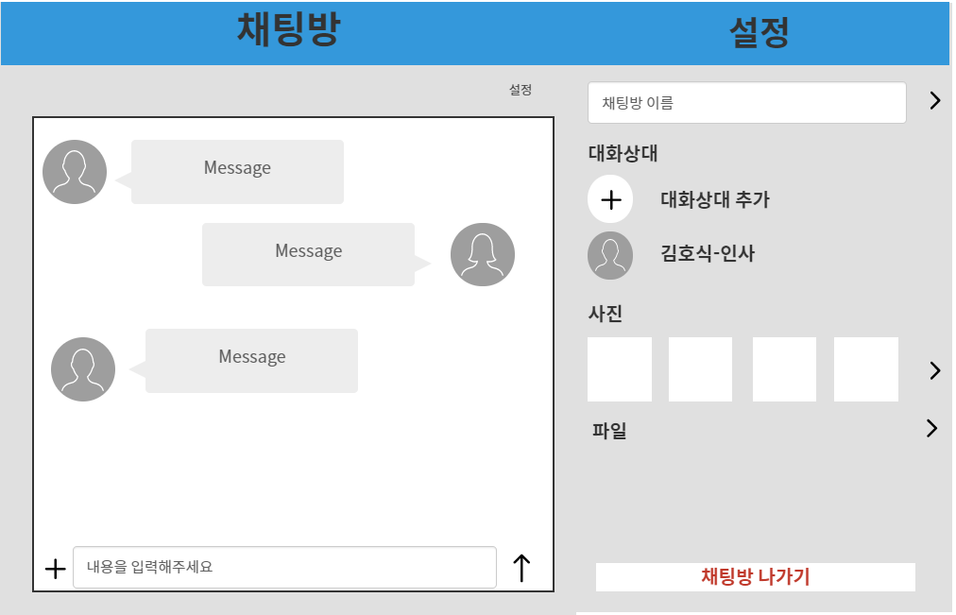
Case A
메신저02
채팅방 채팅 페이지
6
상대방의 채팅 메시지는 화면 왼쪽에 출력 사용자의 채팅 메시지는 화며 오른쪽에 출력
클릭 시 파일 또는 이모티콘을 전송할 수 있는 버튼
채팅 내용을 입력
클릭 시 채팅 내용에 있는 메시지를 상대방에게 전송
클릭시 6번 영역이 사이드 슬라이드로 출력
채팅방 설정 영역
입력 후 오른쪽 화살표 버튼 클릭 시 채팅방 이름 변경
클릭 시 주소록을 통해 대화상대 추가
현재 채팅방에 참여하고 있는 인원
클릭 시 사진파일들을 출력하거나 다운받을 수 있는 기능
파일을 다운받을 수 있는 버튼
클릭 시 현재 참여하고 있는 채팅방에서 나갈 수 있는 기능
5
7
1
8
9
10
11
2
3
4
12

